Slide 1
WSL
Project Seminar
22.04.04
Sumin Sohn

Slide 2
Contents
Component Detailed View through Flow
Overall flow
User mode Flow – ls command

Slide 3
QnA
lxssManager의 역할
Pico Process는 무엇인지
NT Process와 Pico Process의 차이점
Component Object Model은 무엇인지
Ioctl의 역할
발표 자료 전반적으로 후술

Slide 4
Component Detailed View

Slide 5
WSL Structured Diagram
WSL
Windows 위에서 리눅스 환경을 구축해서 사용할 수 있는 기술
어떻게 구축하였는가
Pico Process를 사용해서 linux 프로세스를 실제로 구현
User-Friendly한 실행파일인 bash.exe는 LxssManager.dll과 COM으로 통신
LxCore가 LxssManager.dll의 명령을 device object interface로 받음
자세한 내용 후술
User mode address space
NT process
bash.exe
Pico Process
init
Pico Process
/bash
LxssManager.dll
System address space
LxCore.sys
NT Kernel

Slide 6
Definition of Program and Process
Program
저장된 실행 파일
명령어의 모음
E.g., bash.exe
Process
Program이 실행되기 위해 필요한 자원의 구조체
Windows 내부에서는 EPROCESS 구조체
실제 Program이 실행되면 Process가 address space(가상 주소)에 저장됨
E.g., 프로세스가 사용하는 최대 메모리, PID, …

Slide 7
NT Process Internal Structure
System address space는 유저에게 비공개
Windows에서는 EPROCESS 구조체를 사용
프로세스 ID, 프로세스가 사용하는 최대 메모리…
EPROCESS 내에서 PEB를 가리킴
유저모드에서 바로 접근 할 수 있게 하기 위해 존재
E.g., 프로세스의 힙 정보
NT process
User mode address space
PEB
System address space
EPROCESS

Slide 8
The Difference between NT and Pico Process on WSL
LxCore가 Pico API를 통해서 생성
NT Process와 다르게 User mode address space에 ELF64binary형식을 적재
Linux Emulate
Pico process의 EPROCESS 구조체는 기존 NT Process 구조체와 다르게 ELF64 binary를 가리키는 자료형을 지니고 있음
NT process
Pico process
User mode address space
PEB
ELF64 binary
System address space
EPROCESS
EPROCESS

Slide 9
The Steps for creating Pico Process
Pico API가 제공하는 함수를 통해서 Pico Process의 Process 정보인 EPROCESS를 생성
Pico process의 systemcall을 자체적으로 관리 할 수 있게 함
그리하여 LxCore.sys는 pico provider
EPROCESS내부에서 ELF64 binary파일을 가리키고 있음
Pico process
User mode address space
ELF64 binary
System address space
EPROCESS
Pico Provider: LxCore.sys
PICO API

Slide 10
What is COM
원래 C언어로 개발된 API는 많은 문제가 존재
C언어로만 함수를 호출해야 함, API를 업그레이드 하면 새로운 API파일을 만들어야 함
E.g., a.dll을 쓰는 b.exe는 a2.dll이 개발되어도 계속 a.dll을 사용
이 문제를 해결하기 위해 API 내부와 관계 없이 틀을 제공하는 인터페이스가 필요
이것이 COM 인터페이스
내부의 기능을 모르고도 사용 가능
Windows user space
COM
NT process
bash.exe
LxssManager.dll

Slide 11
The Communication between bash.exe and LxssManager.dll
LxssManager.dll 내부의 COM클래스의 함수를 호출
E.g., 사용자가 명령어 ls를 입력하면 이 ls를 매개변수로 하여 LxssManager.dll의 함수를 호출
COM은 유저레벨 프로세스 와의 통신 방법
그렇다면 어떻게 LxCore.sys로 전달?
Windows user space
COM
NT process
bash.exe
LxssManager.dll

Slide 12
LxssManager.dll to LxCore
LxCore.sys가 Device object interface를 통해서 입력을 계속 기다리고 있음
논리적/물리적/가상적 장치의 기능을 User에게 제공하는 틀
LxssManager.dll에게 입력
이미 linux instance 있을 경우
BUS interface를 통해 init daemon에게 전달
Linux Instance 없을 경우
Init daemon 생성
Init daemon과 init daemon과 bus interface 생성
Windows Kernel
Device Object Interface
LxssManager.dll
LxCore.sys
Pico Process
init

Slide 13
Overall Flow - initialize

Slide 14
1. User launched Bash.exe
Windows user space
user
NT process
bash.exe
Windows kernel
LxCore.sys
NT Kernel

Slide 15
2. bash.exe called COM class function of LxssManager.dll
Windows user space
user
NT process
bash.exe
COM
LxssManager.dll
Windows kernel
LxCore.sys
NT Kernel

Slide 16
3. LxssManager.dll command to LxCore.sys through Device Object Interface
Windows user space
user
NT process
bash.exe
LxssManager.dll
Device Object Interface
Windows kernel
LxCore.sys
NT Kernel

Slide 17
4. LxCore.sys create pico Process through PICO API
Windows user space
user
NT process
bash.exe
Pico Process
init
LxssManager.dll
Windows kernel
LxCore.sys
PICO API
NT Kernel

Slide 18
5. LxCore.sys create IPC interface between LxssManager.dll and Init daemon
Windows user space
user
NT process
bash.exe
Pico Process
init
LxssManager.dll
Windows kernel
LxCore.sys
NT Kernel

Slide 19
6. Init daemon called ‘fork’ system call to make /bash pico process
Windows user space
user
NT process
bash.exe
Pico Process
init
LxssManager.dll
Windows kernel
LxCore.sys
PICO API
NT Kernel

Slide 20
7. Initialization Completed
Windows user space
user
NT process
bash.exe
Pico Process
init
LxssManager.dll
Pico Process
/bash
Windows kernel
LxCore.sys
NT Kernel

Slide 21
User mode Flow- ls command

Slide 22
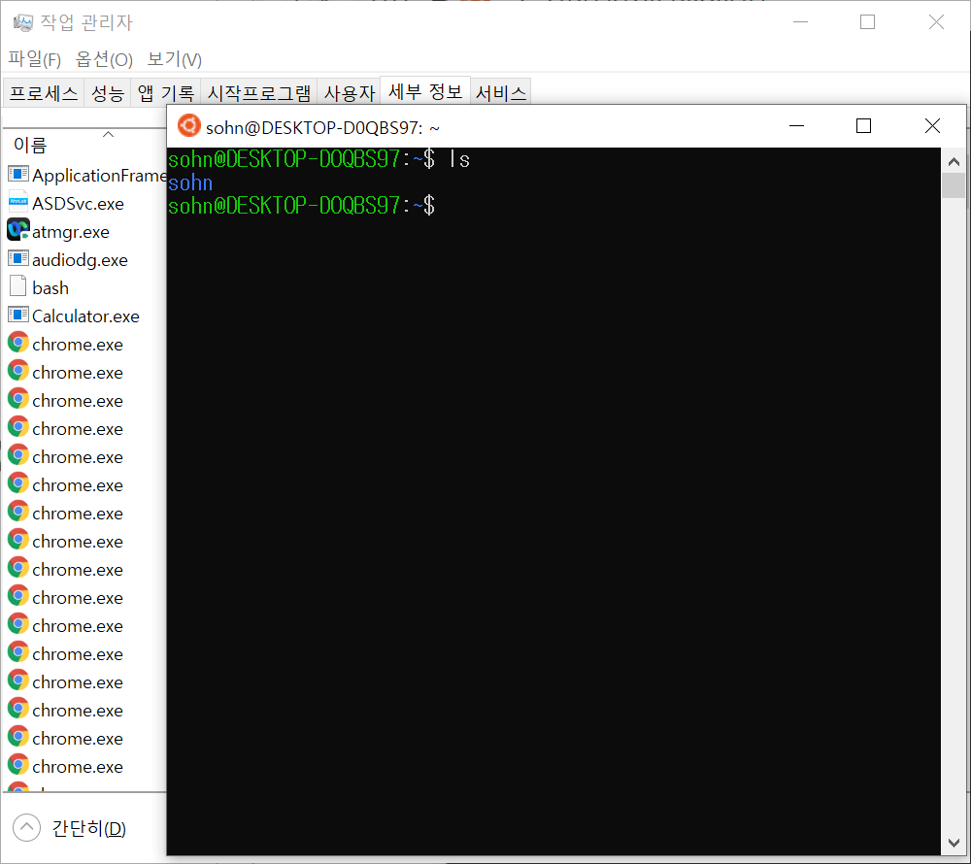
Bash.exe
ls command를 실행한 결과
ls 명령어를 사용자가 입력
Bash.exe가 LxssManger.dll의 함수에 명령어를 매개변수로 하여 호출
LxssManager.dll은 이미 생성된 Bus Interface에 명령어를 전달
Bus interface를 주시하고 있던 init daemon은 ls 명령어를 /bash쉘에게 넘겨 명령어를 실행
실행후 IPC interface를 통해 lxssManager.dll에게 전달

Slide 23
Conclusion
Detailed view on Component Object Model
The ways communicating between LxssManager.dll and LxCore.sys
How to make pico process
Overall flow of WSL initialization
Real example of WSL

Slide 24
Future Works
The difference between Linux syscall and NT syscall handling procedure
Security aspects of WSL
KPP
PPL

